Slide 1
IoT冷蔵庫
大原簿記情報ビジネス専門学校大宮校
2021年度IT総合コース
1班(佐藤拓人,坂下裕哉,堀川知慧,若林陸斗, NGUYENDUTAI)

Slide 2
はじめに
私たちの班ではまず、
『スーパーの在庫の状況がすぐに確認できるようにしたい。』
というアイデアが出ました。
しかし、スーパーの在庫状況を確認出来る様なアイデアはもう世の中に存在していました。
なので、スーパーから、家庭に焦点を変え考えてみました。

Slide 3
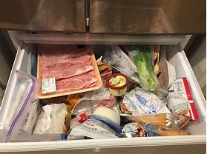

冷蔵庫の悩みについて
皆さんは、
冷蔵庫の中身が分かりにくいと感じることはありませんか？
例えば、
賞味期限が切れた。
材料が足らない。
同じものを買ってしまう。
など
Notes:
皆さんは、
冷蔵庫の中身が分かりにくいと感じることはありませんか？
例えば、
賞味期限が切れた。
材料が足らない。
同じものを買ってしまう。

Slide 4
そこで、
冷蔵庫内の食品管理について考えてみました。
やはり、人間の目だけで冷蔵庫の中身を管理するのは難しいと思い、某大手ファッション会社のセルフレジに目を付けました。
服を置いただけで何の商品が何個そこの置かれているか瞬時に認識する「RFID」という技術があることに注目しました。
その結果、RFIDを使って何かできないかと思いつきました。

Slide 5

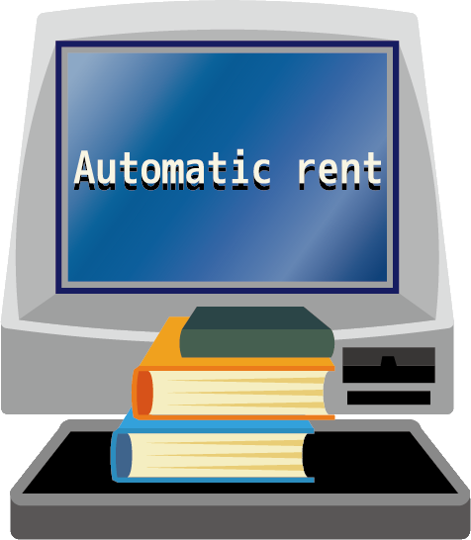
RFIDとは
電波を用いてRFタグのデータを非接触で読み書きをする。
従来のバーコードがレーザーでスキャンするのに対し、
RFIDは電波で複数のタグを一気にスキャンする仕組みとなっている。
RFIDとは？｜デンソーウェーブ
(https://www.denso-wave.com/ja/adcd/fundamental/rfid/rfid/)
Notes:
RFIDとは、
電波を用いてRFタグのデータを非接触で読み書きをするシステムです。
従来のバーコードは、1枚1枚レーザーでスキャンするのに対し、
RFIDは電波で複数のタグを一気にスキャンすることが出来ます。

Slide 6
そもそも商品にタグをどうつけるか
僕たちのそれに対するアイディアとしては、主に2つあります。
商品にユーザー様が直接クリップで商品につける。
店と連携してその店の商品を冷蔵庫に置く。

Slide 7
RFIDの導入はコストが高い？
確かに高いという印象は事実です。
しかし、近年相場は徐々に下がってきています。
100円を切るものもあれば4000～10000円するものも存在します。
そのもの自体というよりかは、導入にかかる人件費やシステムを動かすための費用に掛かってきてしまうというのが実情です。

Slide 8
どのように活用するか
僕たちは、アプリで冷蔵庫の中身を管理できるようにすると
いうことを考えました。
そのほかに、冷蔵庫の中にある食材で中身が少なくなった
ものを、自動的に注文できる機能もあったら良いというアイ
デアも出ました。

Slide 9
冷蔵庫の内部のデザイン
アプリに通知
冷蔵庫内にアンテナを張り巡らせるイメージで、タグをセンサーがキャッチする。
漏れがあると困るので、四つ角にカメラやセンサーを設置。360度映せるようにする。
このセンサー（カメラのようなもの）がタグに登録してある賞味期限や消費期限を文字認識で設定できるで連携しているアプリに通知が行く仕組み。
人参
テキストを入力
魚
大根
豚肉
…タグを識別するセンサー

Slide 10

冷蔵庫のデザイン
冷蔵庫
アンテナ
冷蔵庫内にアンテナを張り巡らせる。
冷蔵庫内にカメラを付ける。
大きすぎも家庭におけないので高さは最高2Ｍ
幅は最高1Ｍで考える
カメラもいろんな角度に置くので、
なるべく小型で考える。
アンテナ
アンテナ
アンテナ

Slide 11
お店との連携
「Amazon Echo」で話しかけたら注文できるような、
簡単にお店に注文できるシステム。
ネットスーパーやECサイトでの注文が冷蔵庫の在庫が
なくなったら出来る様にする。

Slide 12
操作例
①バーコードを読み取る。
②商品を検索する。
③RFIDを端末で読み取り、
固有IDと商品を紐づける。

Slide 13
タグを用いた食材管理（例）
今日の日付 年 月 日
時間 時 分
近辺のジャガイモが買える店
オンライン決済あり
コンビニ…
オンライン決済なし
ヤオコー…
食材の管理表
 | 賞味期限 | 消費期限 | 在庫 | 注文個数
人参 | 20210908 | 21210909 | 5本
大根 | 220210907 | 20210908 | 3本
豚肉 | 20210906 | 20210907 | 300g
ジャガイモ |  |  | 0本 | 4個
注文

Slide 14

アプリのデザイン
食材リスト
＜ 食材リスト
【人参】
人参
『在庫』
5個
大根
『正味期限』
XXXX年XX月XX日
豚肉
『購入日』
XXXX年XX月XX日
ジャガイモ
人参を選んだ場合
『メモ』
テキストを自由記述
『自動購入』 ☑

Slide 15
メリット
冷蔵庫の在庫を簡単に管理することが出来る。
無駄な買い物を防ぐことが出来る。
自動で、ネットスーパーなどに注文をすることが出来る。
お店の利益につながりやすい。
作りたいものがいつでも作ることが出来る。
  etc...
Notes:
冷蔵庫の在庫を簡単に管理することが出来る。
無駄な買い物を防ぐことが出来る。
自動で、ネットスーパーなどに注文をすることが出来る。
お店の利益につながりやすい。
作りたいものがいつでも作ることが出来る。
etc...

Slide 16
この課題に取り組んでみて
このように、RFIDを使えば人間の記憶能力や視野の限界
を超えて無駄な食材、労力をなくすことができるので、
実現出来たら生活が便利になるだけでなく、注文もしてくれると
いうことでコロナウイルスの感染拡大の予防にもつながると思い
ました。みんなでアイディアを出し合ってみて一人一人違う考
えを持っていると感じ、とても有意義な時間が過ごすことができ
ました。

Slide 17
おわり
お
わ
り
終
企画・制作
1班
Notes:
おわり
(終)

